Slide 1
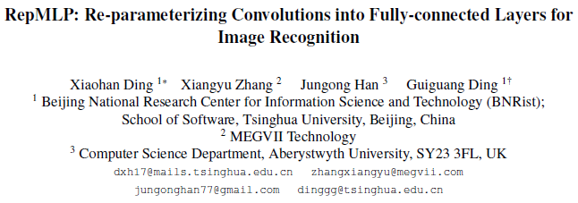
MLP is all you need…?
CoRR abs/2105.01883 (2021)
Notes:
https://mp.weixin.qq.com/s/AEXR8m6VoptJF4wOy0D42A
去掉了attention和conv 线性化

Slide 2
目录
01
External Attention
02
RepMLP概述
03
RepMLP推理与实验

Slide 3
External Attention
01
第一部分

Slide 4
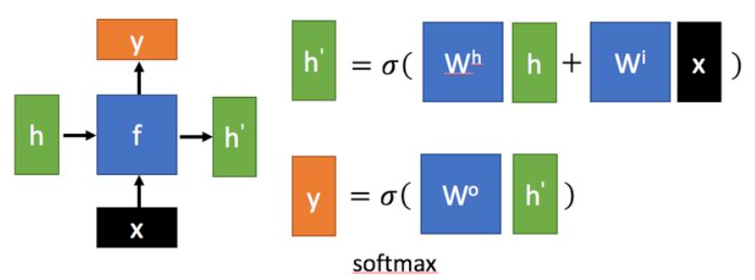
RNN
Recall
$x$为当前状态下数据的输入，$h$表示接收到的上一个节点的输入，
$y$为当前节点状态下的输出，$h’$为传递到下一个节点的输出。

Slide 5
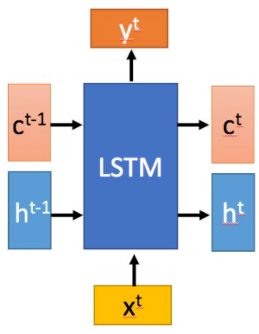
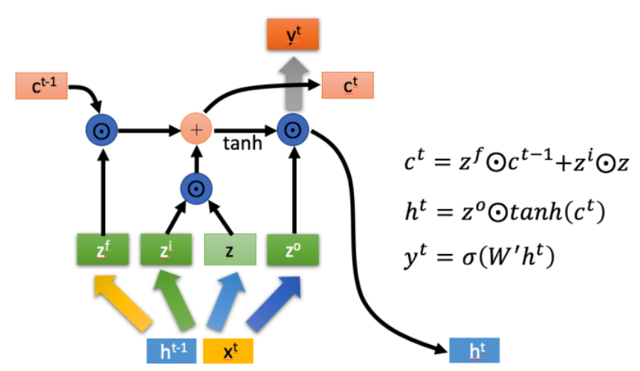
LSTM
Recall
相比于RNN，LSTM多了c作为历史记忆量
单个LSTM结构
Notes:
绿色的sigmoid，浅绿色的tanh。
Zf遗忘门，控制遗忘
Zi输入门，控制被tanh激活后的输入（即浅绿色的）
Zo输出门，控制输出下一个隐状态h
用zf控制c应该保留多少，用zi控制tanh输入保留多少，将两者累加进入下一个状态（即忘掉该忘掉的，留下该留下的）。
最后，将ct进入tanh激活，用zo控制多少的tanh激活后的ct应该被留下用于输出，将输出放到h中，用于下一次迭代。

Slide 6
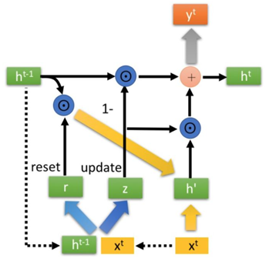
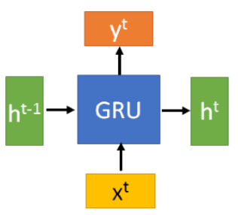
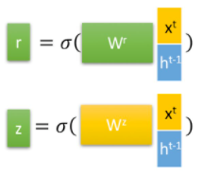
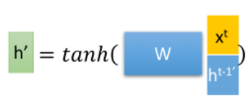
GRU
和RNN类似的输入输出结构
单个GRU结构
Chung J, Gulcehre C, Cho K, et al. Empirical evaluation of gated recurrent neural networks on sequence modeling[J]. arXiv: Neural and Evolutionary Computing, 2014.
Notes:
R是重置门控，z是更新门控，都是用sigmoid激活，
用r控制多少的h应当变成h’的一部分，从而和x做concat，用tanh激活，生成h’
在这个h’中，被z控制了有多少被留下（更新），其余的控制h有多少应该剩下，并输出给h
忽略y，实际上就是ht。

Slide 7
GRU vs LSTM
单个LSTM结构
单个GRU结构
Notes:
比较：
实际上GRU是LSTM的变体。将zf、zi、zo的输入换成ct和xt的concat，将zf=1-zi（lstm-zi就是gru-z），就是GRU了。
（lstm-c就是gru-h）。
注意到gru-reset实际上是对应lstm-zo，因为zo的运算刚好是将输出做tanh转化给到下一个状态，而gru中是在下一个状态里再做这些内容的。
再注意到tanh的位置是不一样的。Lstm的tanh作用在ct上（相当于是gru-ht-1的位置），而gru的tanh作用在ht-1和r点乘后，和xt合并后的位置上。
除了上述内容，其实两者是一致的。
由此也可以看出，gru比lstm的参数少了很多，并且用1-a和a的方式来控制遗忘和留下其实也符合通常认知（人们会记得当前更多，就会忘记以前的事情更多，假设记忆容量有限）

Slide 8
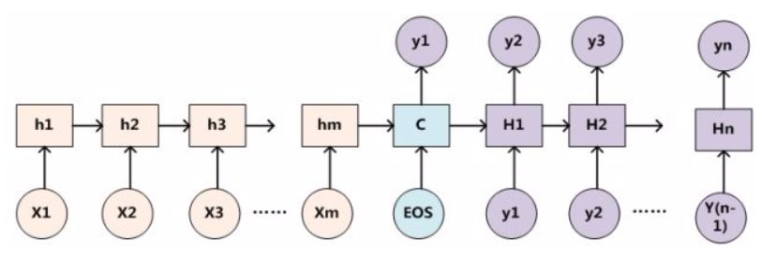
Self-attentive GRU
Recall
假设输入输出均为GRU
Attention机制
通过函数$f(h_{j},H_{i−1})$来获得目标单词$y_{i}$和每个输入单词$h_{j}(j=1…m)$对应的对齐可能性，将该可能性的weight应用到C中生成含注意力的向量。
不同的注意力机制有不同的f，最终一般要经过softmax归一化成概率分布

Slide 9
Self-attentive GRU
Recall
Self-attention：X=Y
目的：获取信息内部的本质结构（例如文本中的语法结构，历史信息中的关联结构等）
本文的f：比较$x_{t}$和$x_{i}$（内积）

Slide 10
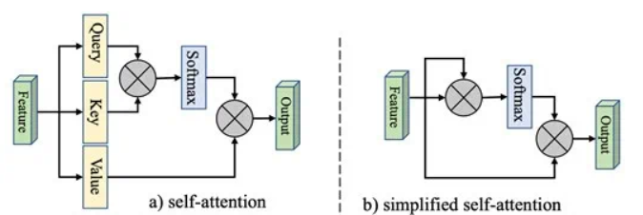
Simplified Self-attention
Recall
Simplified Self-attention：X=Y & Q=K=V
简化学习参数量（右图F是输入）
复杂度：$O(dN^{2})$
在patch上学习（而不是pixel）可以降低学习量
Attention Map
N*d
O(N)
N*N
d*N
N*N
N*N*2d
N*d*2N
N*d
Notes:
蓝色：输入输出维度 黑色：运算的复杂度（矩阵乘法）

Slide 11
External Attention
Traditional Attention (a., s.a., s.s.a)
Q、K、V由feature的结果经过不同的线性变换得到
query, key, value=self.linear_query(query), self.linear_keys(query), self.linear_values(query)
External Attention
K、V不经过线性变换，直接学习
复杂度：$O(dNS)$，S通常是一个较小的数，例如64。
O(N)
N*S*2d
N*d*2S
N*d
N*S
N*S
N*d
d*S
S*d
Notes:
N-k/k-1是复杂度

Slide 12
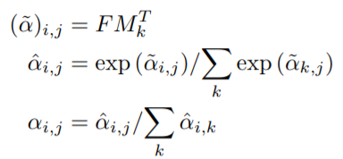
Softmax vs. Norm
Traditional Attention
计算Q和K的相似度（使用内积，即余弦相似度）
External Attention
由于新引进的参数S，相似度的计算不再是余弦相似度（S和N不相等），而是矩阵的相乘
因此，首先对attention map这N行的进行softmax，再对这S列取平均。
O(N)
N*S*2d
N*d*2S
N*d
N*S
N*S
N*d
d*S
S*d
Notes:
N-k/k-1是复杂度

Slide 13
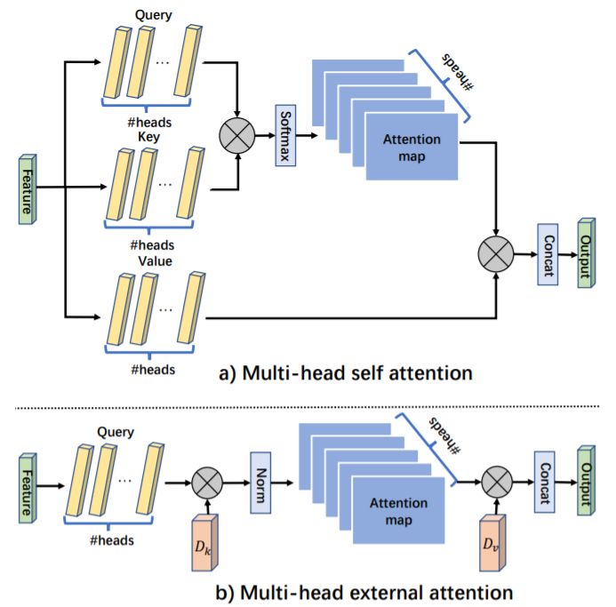
Multi-head Attentions
由于K、V是外部学习得到，因此多头注意力仅放在Q上。
Notes:
揭示了线性层和注意力的关系，由此开始线性层的性能研究

Slide 14
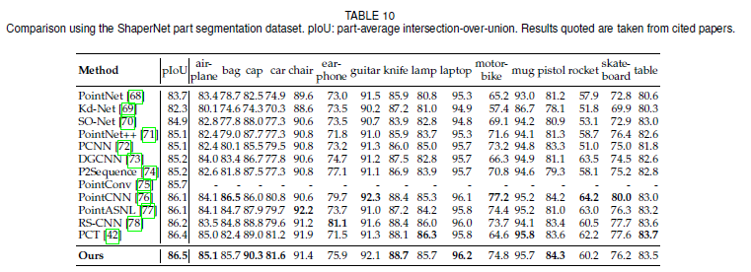
实验效果（实例分割）

Slide 15
RepMLP概述
02
第二部分
Notes:
把conv换成MLP

Slide 16
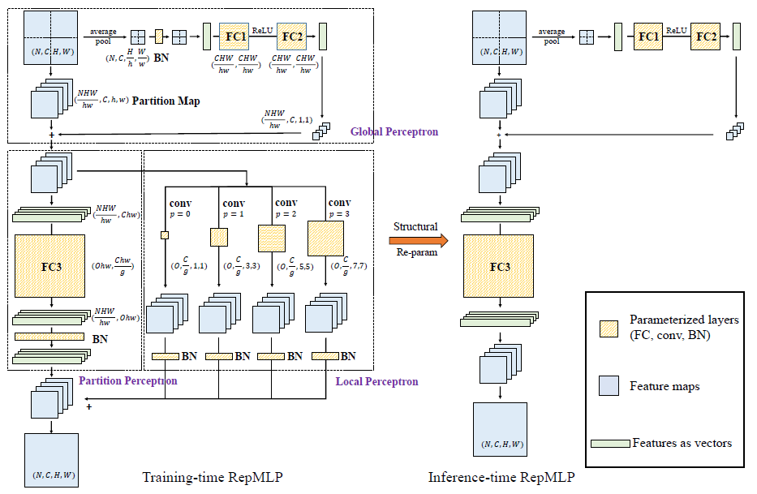
RepMLP
仅用MLP获得参数

Slide 17
FC
为什么在一开始不使用FC？
假设H=W=28，C=O=128（ImageNet参数）
FC的参数量：$COH^{2}W^{2}=128×128×{28}^{2}×{28}^{2}=10,070,523,904≈10G$
Flatten到1维：1*(H*W*C) # cost-free
FC运算：(H*W*C)*(O*W*C)
Flatten到原始维：(O*W*C)*1 # cost-free
同时，没有考虑到局部性
本文目标
拆成了几个部分，每个部分共同进行FC

Slide 18
Global Perception
将图像分成若干部分
例如：分成2*2的4个部分
但是，每个部分之间的关系会被破坏
对每个部分取1个像素（avg-pool）
BN+FC+FC（经过两层神经网络的学习来获取经过区域之间的关系后的global向量）
把输出的(1,1)向量广播给这一层的map

Slide 19
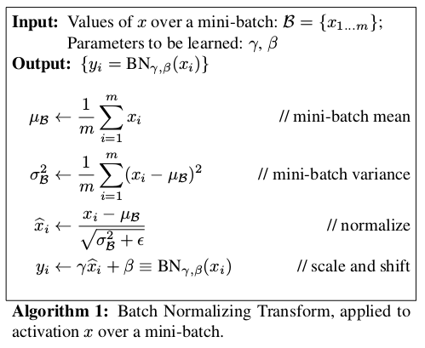
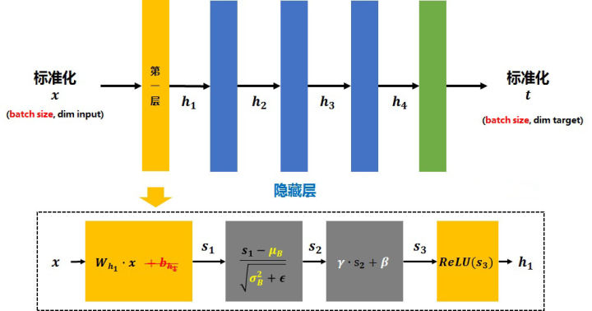
Batch Normalization
在正向传播的时候，通过可学习的γ与β参数求出新的分布值（全局统计量）
在反向传播的时候，通过链式求导方式，求出γ与β以及相关权值

Slide 20
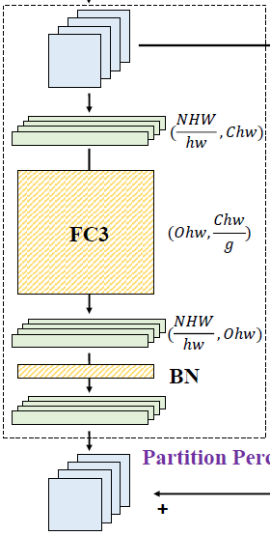
Partition Perception
对每个小的部分，先按照C展开成1维向量（每个部分包括了C个向量，每个向量的大小为$\frac{NHW}{hw}$）
进行1次FC（采用分组的方式进行，将绿色部分划分成g类分别与广播的卷积运算，再拼接）
最后reshape，回到O*h*w维度

Slide 21
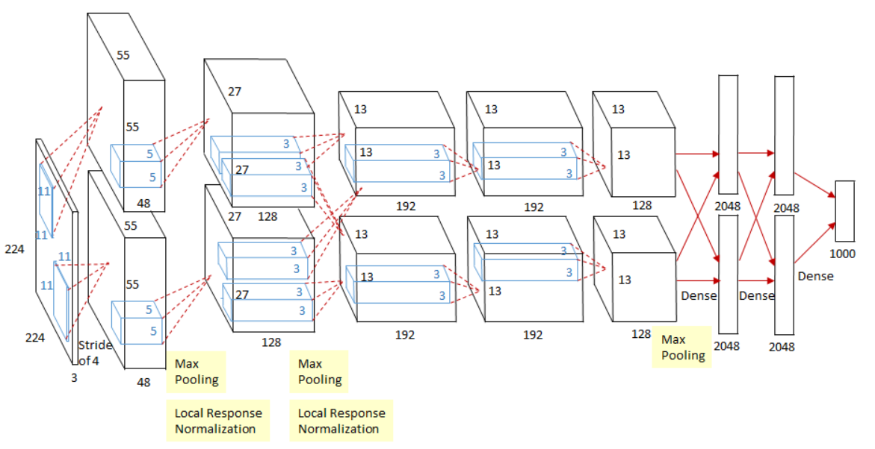
gCONV
最早出现于AlexNet，用于分组训练。

Slide 22
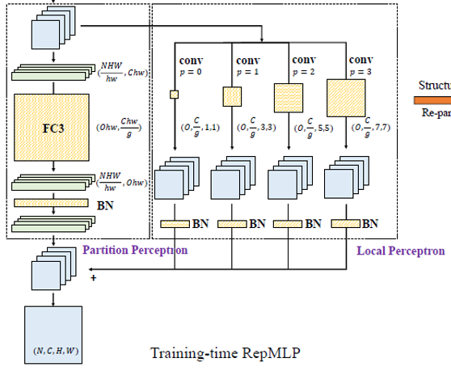
Local Perception
将局部模型（假设h>7）分别放入1*1,3*3,5*5,7*7的卷积中进行学习
用奇数卷积是由于ConvNet的经验
大于h（即比分辨率还高的卷积）没有意义
可以不是正方形卷积，仅为了记号方便
g和partition perception一致
将partition perception和local perception相加

Slide 23
RepMLP推理与实验
03
第三部分

Slide 24
将Conv加到FC中
如何将Conv层加到FC中进行运算？
寻找一个$W’$，使得：（其中，$W^{(1)}=\left(Ohw,Chw\right)$）
已知：
因此，我们需要找到一个能表示CONV的FC，即：
Notes:
MMUL指FC，即矩阵相乘

Slide 25
将Conv加到FC中
将MMUL展开（此处V=M）：
又根据$M^{(I)}$可以得到：
据此，结合上述公式可以得到：
Notes:
MMUL指FC，即矩阵相乘

Slide 26
将BN加到FC中
已知：
易得：

Slide 27
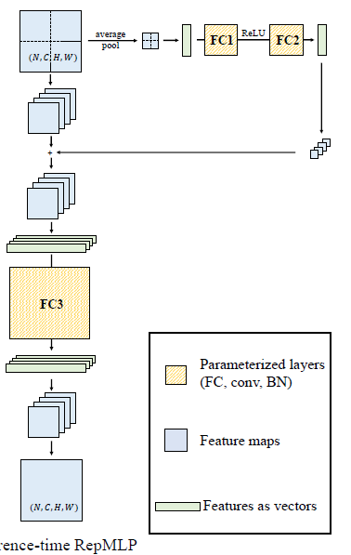
简化Inference
将Train的Conv放入FC中
偏移量b可以加到每一层中（共hw次重复）
将Train的BN放入FC中
由此，得到一个简化的Inference网络

Slide 28
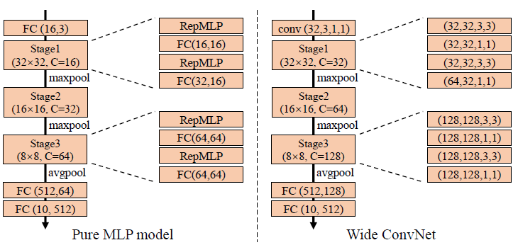
实验1：Cifar-10
模型解释
g=2，h=w=8
每个RepMLP和conv-BN后都是用ReLU激活
每个conv后都有BN运算
Notes:
32*32表示分辨率，c=16是channel，FC（32,16）是kernel大小，

Slide 29
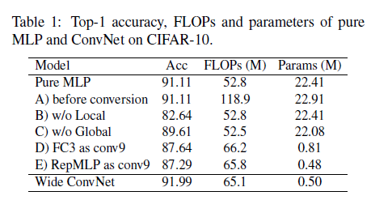
实验1：Cifar-10
结果
FLOPs（运算次数）变少，参数量变大，准确率变低（模型比Wide ConvNet差）
消融实验
A：inference没有消除BN和Conv
B：去除Local
C：去除Global
D：用9*9的Conv代替FC3
可视域更大，但效果更差
证明FC有效性
E：用9*9的Conv代替整个RepMLP
没有Global所以效果差

Slide 30
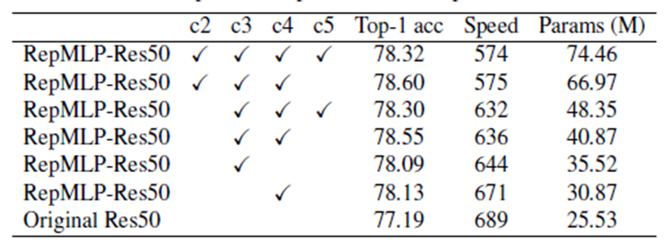
实验2：图像分类
数据集：ResNet-50
将conv2，conv3，conv4，conv5依次替换成RepMLP

Slide 31
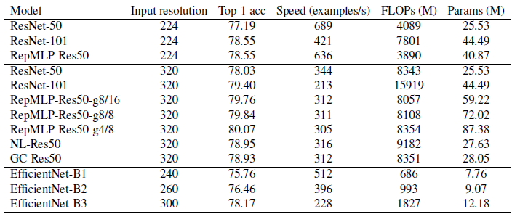
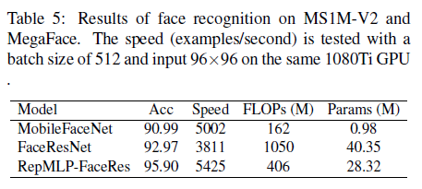
实验3：人脸识别
MS1M-V2数据集：5.8M个图像，85k人物
Notes:
因为更能捕捉到局部信息

Slide 32
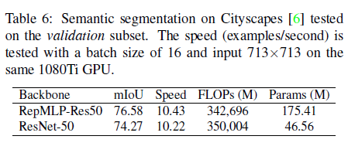
实验4：语义分割
Cityscapes数据集

Slide 34
网络的再简化
04
第四部分

Slide 35
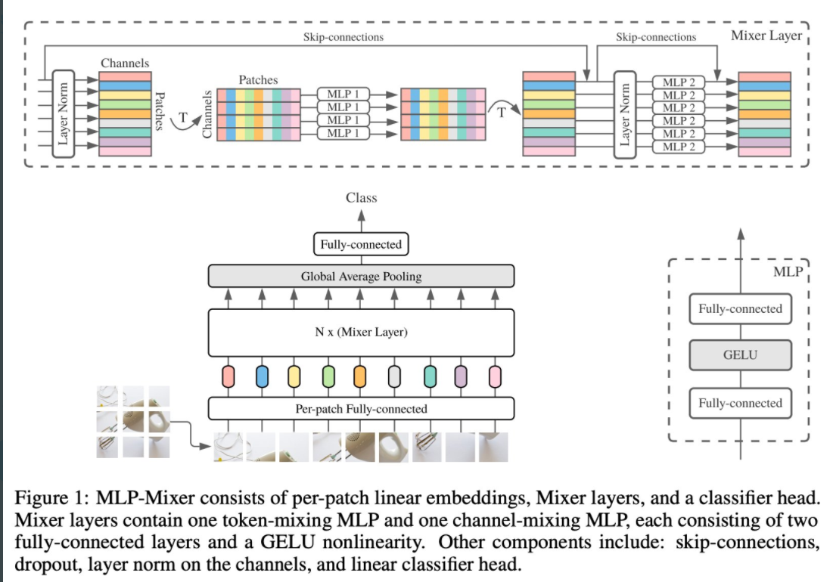
MLP-mixer
1*1 conv?
We try a conv and attention free vision architecture: MLP-Mixer.
16*16 conv?
Notes:
谷歌原 ViT 团队

Slide 36
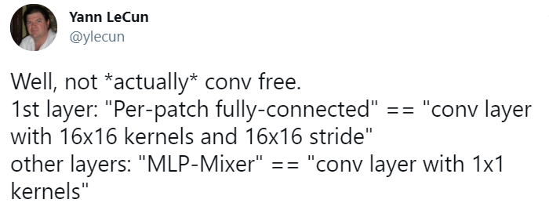
讨论

Slide 37
ResMLP
MLP结构
网络结构
将图像拆分成h*w个部分，将每个部分线性映射成一个d维的嵌入，再放入MLP中进行输出。
将B个输出avg成d维向量，并进行线性分类。
Notes:
Facebook
本文第一作者就是 DeiT 一作 Hugo Touvron 博士。

Slide 38
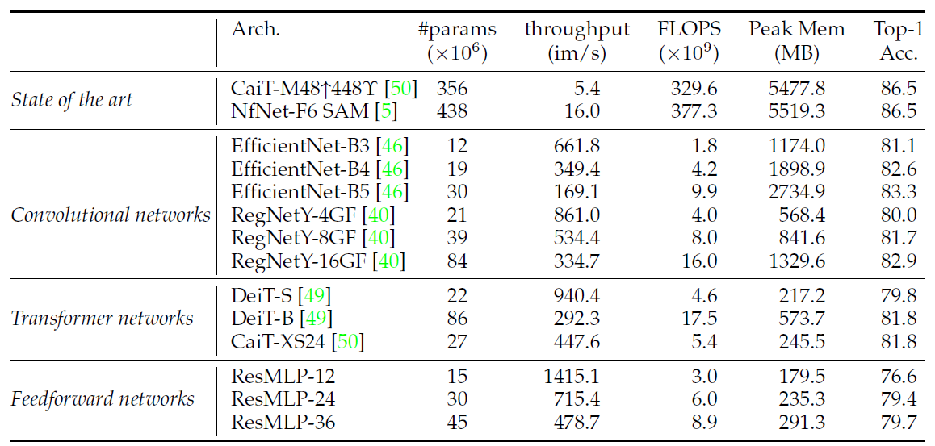
实验效果

Slide 39
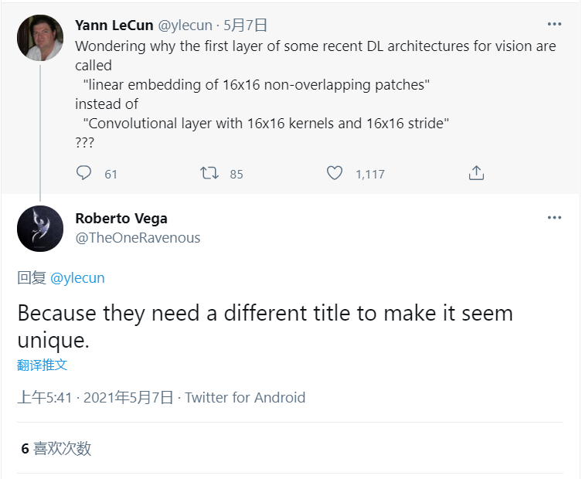
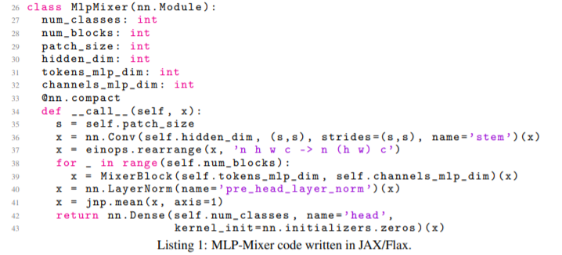
讨论
如何实现linear embedding of 16*16 non-overlapping patches？
代码：

Slide 40
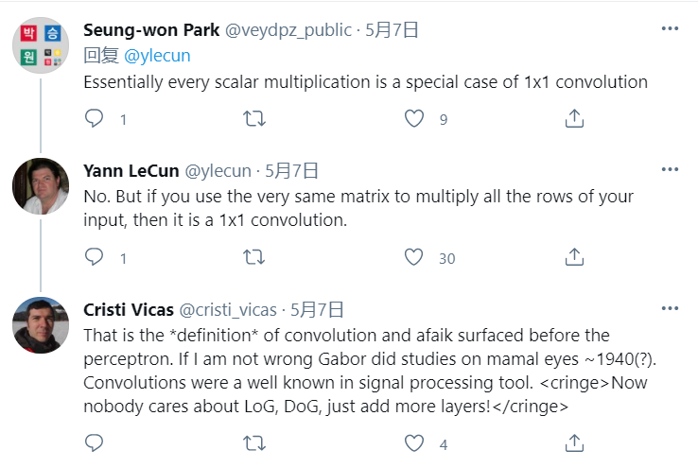
如何定义Conv层？
起源
Gabor在1940年对哺乳动物的眼睛进行研究，得到了卷积的概念。
卷积是信号处理中的一个著名工具。
矩阵的向量乘法是1*1的conv吗？
如果使用卷积矩阵和原始矩阵的每一行相乘了，那么它就是1*1的conv
MLP是一个n*n的卷积和n*n的矩阵相乘吗？
可能是。如果矩阵的大小是可变的，而卷积的大小不变。

Slide 41
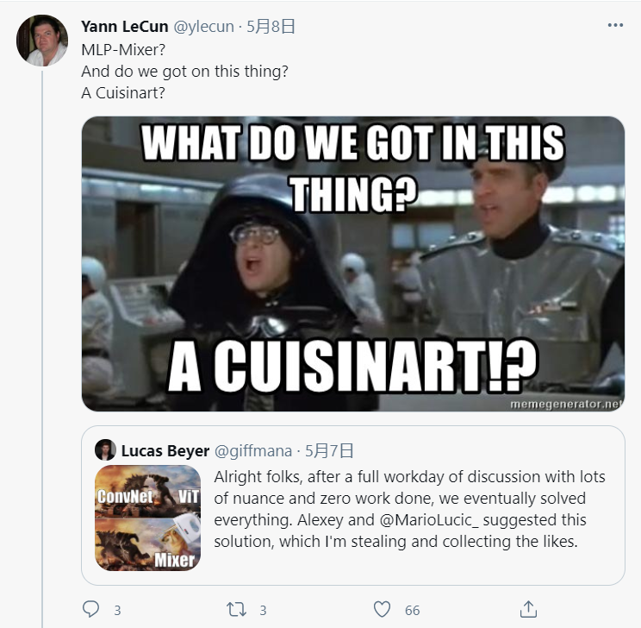
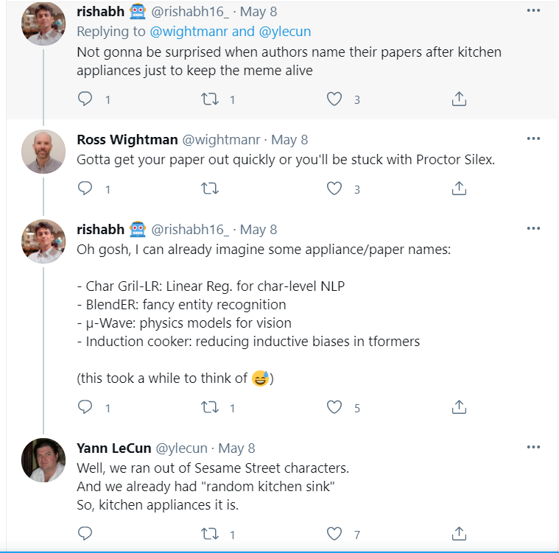
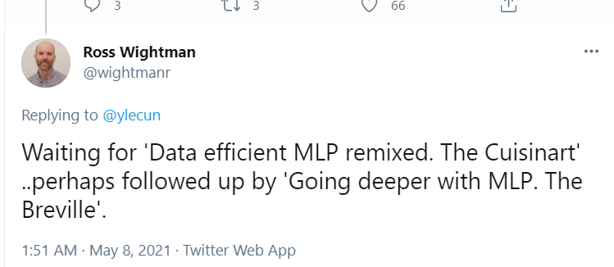
Kitchen application
当作者以厨房电器命名他们的论文只是为了保持模仿的活力时，不会感到惊讶。
你得快点把论文拿出来，否则你会被Proctor Silex困住的。
Notes:
https://twitter.com/wightmanr/status/1390725981824901120
Mixer混合机
CUISINE烹饪+ART艺术=CUISINART（厨具品牌）
Sesame Street 芝麻街（知名美国儿童教育类电视节目，指这些名词的无聊）

